Slide 1


Smart4Energy
Visualizzazione status di apparati industriali tramite applicativo mobile
28 Luglio 2022
Carbon7team - PB

Slide 2



Slide 3


Il Carbon7team
Adnan Latif Gazi (3° anno)
Leonardo Speranzon (3° anno)
Matteo Noro (3° anno)
Damiano D’Amico (4° anno)
Marco Odinotte (4° anno)

Slide 4
Completamento del prodotto
100%
89%
55%
PROGETTAZIONE
CODIFICA
VERIFICA

Slide 5



Auto-valutazione della PB tecnica
MANCANZA DI UN APPROFONDIMENTO TECNICO
MANCANZA DI UNA RESA VISIVA DELL’ARCHITETTURA
IL GRUPPO NON ERA PRONTO A COPRIRE LA PARTE DI UN MEMBRO NON PRESENTATO

Slide 6


Slide 7




Funzionamento Generale
Virtual Display
Nodo Server
Remote Support

Slide 8




Front End
Virtual Display
Remote Support
28 Luglio 2022
Carbon7team - PB
‹#›

Slide 9






Back End e Server
Piattaforma cloud per App
Server
Database
P2P Connection
Real Time communication
28 Luglio 2022
Carbon7team - PB
‹#›

Slide 10

Automazione dello sviluppo
Gradle per lo sviluppo del VIrtual DIsplay
28 Luglio 2022
Carbon7team - PB
‹#›

Slide 11

Libreria a supporto
Functional Reactive Programming Pattern Observer in React
28 Luglio 2022
Carbon7team - PB
‹#›

Slide 12


Testing
Testing su Kotlin Virtual Display
Testing su React Remote Support
28 Luglio 2022
Carbon7team - PB
‹#›

Slide 13







Gestione Sviluppo
Internal communication
Repository
Package Manager
IDE
28 Luglio 2022
Carbon7team - PB
‹#›

Slide 14
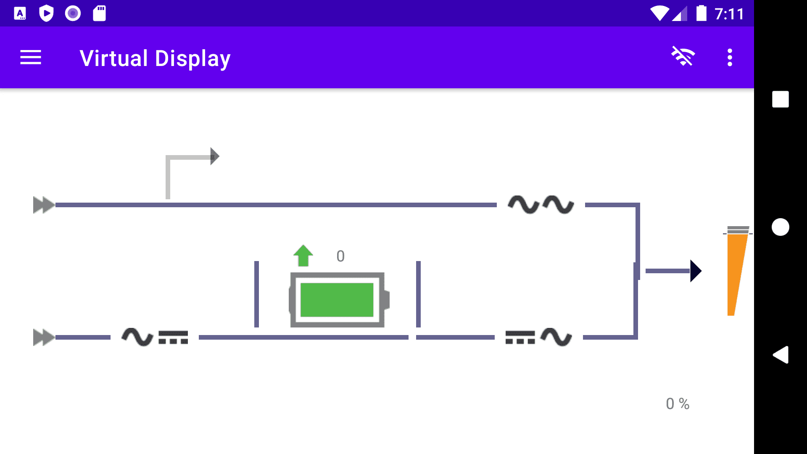
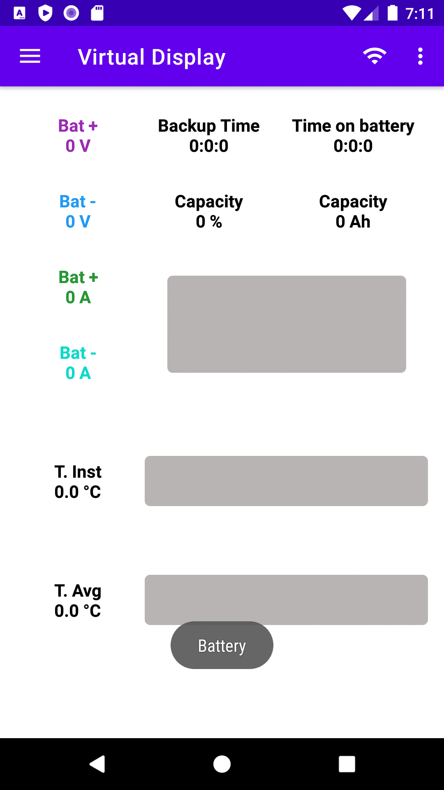
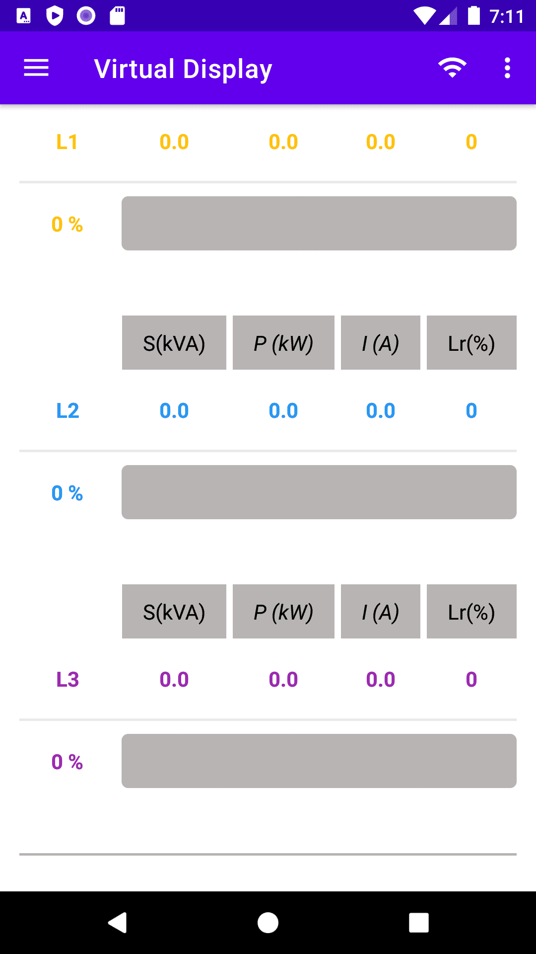
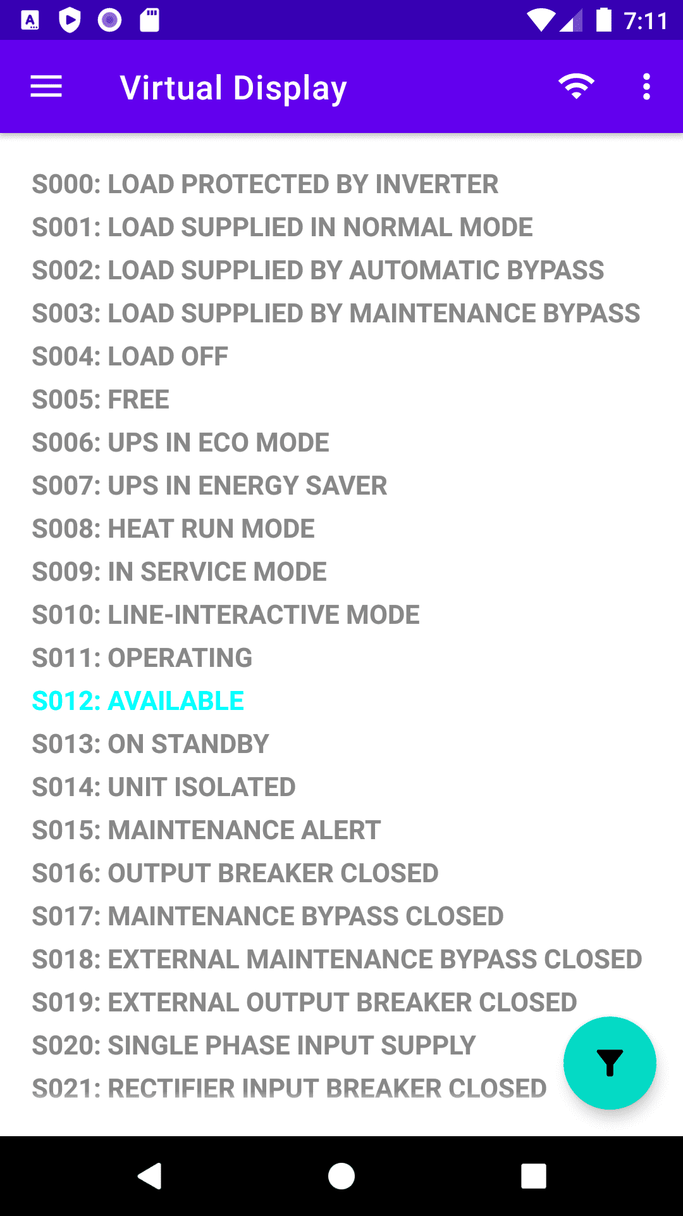
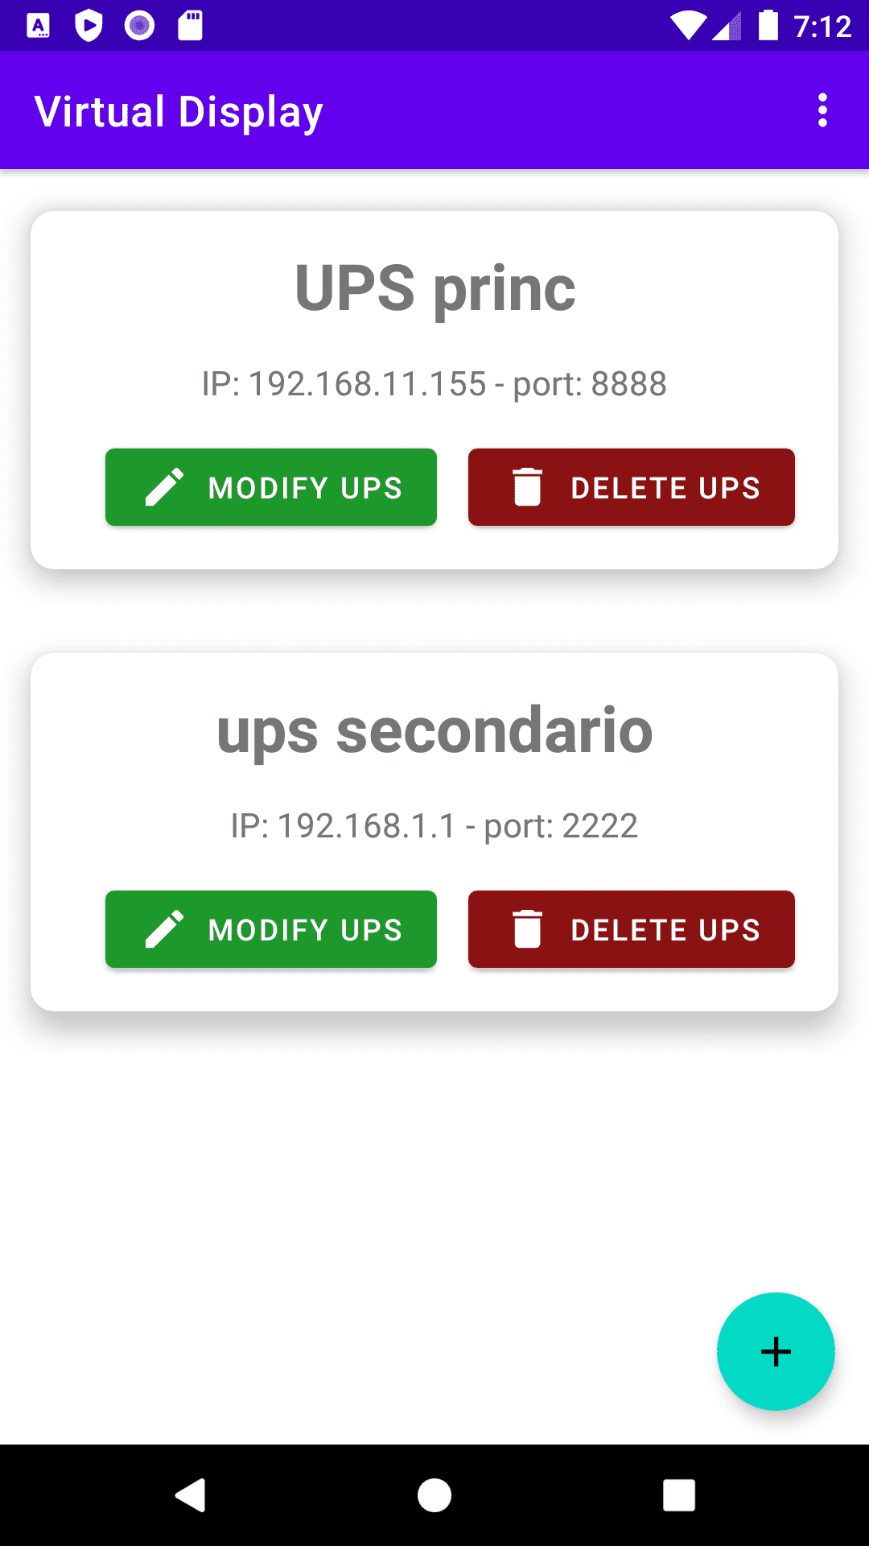
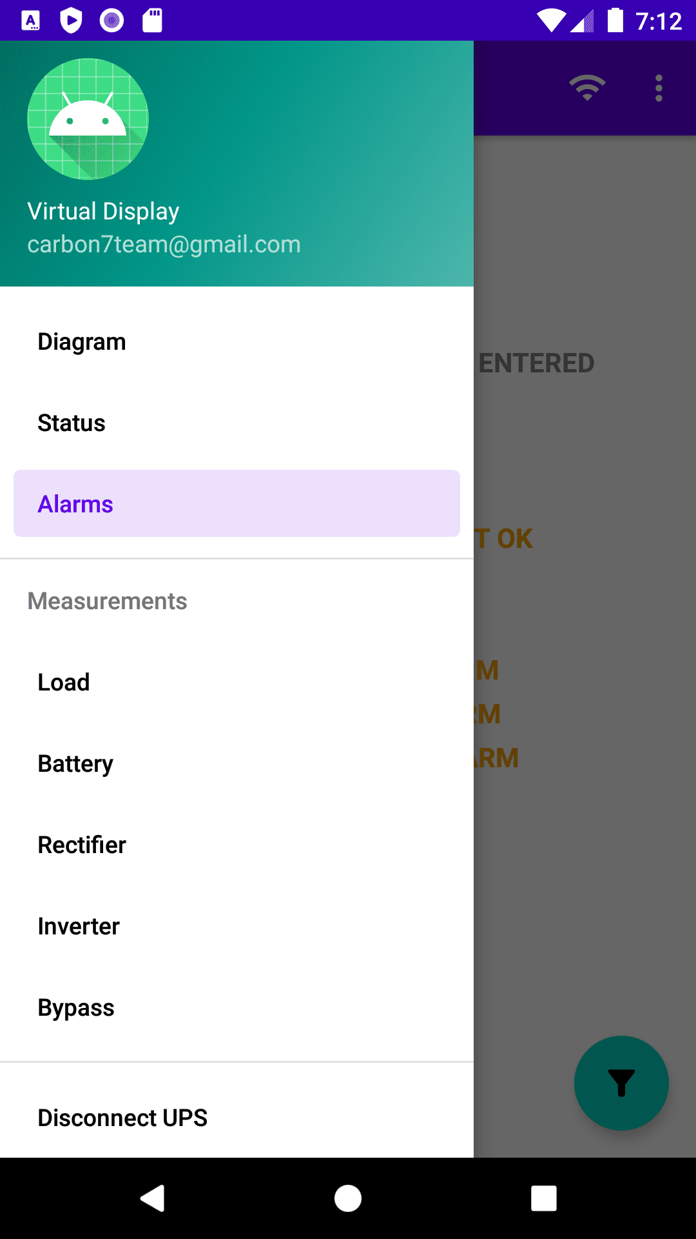
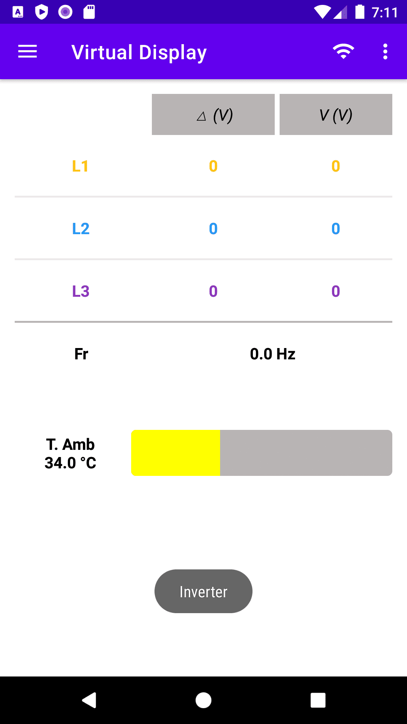
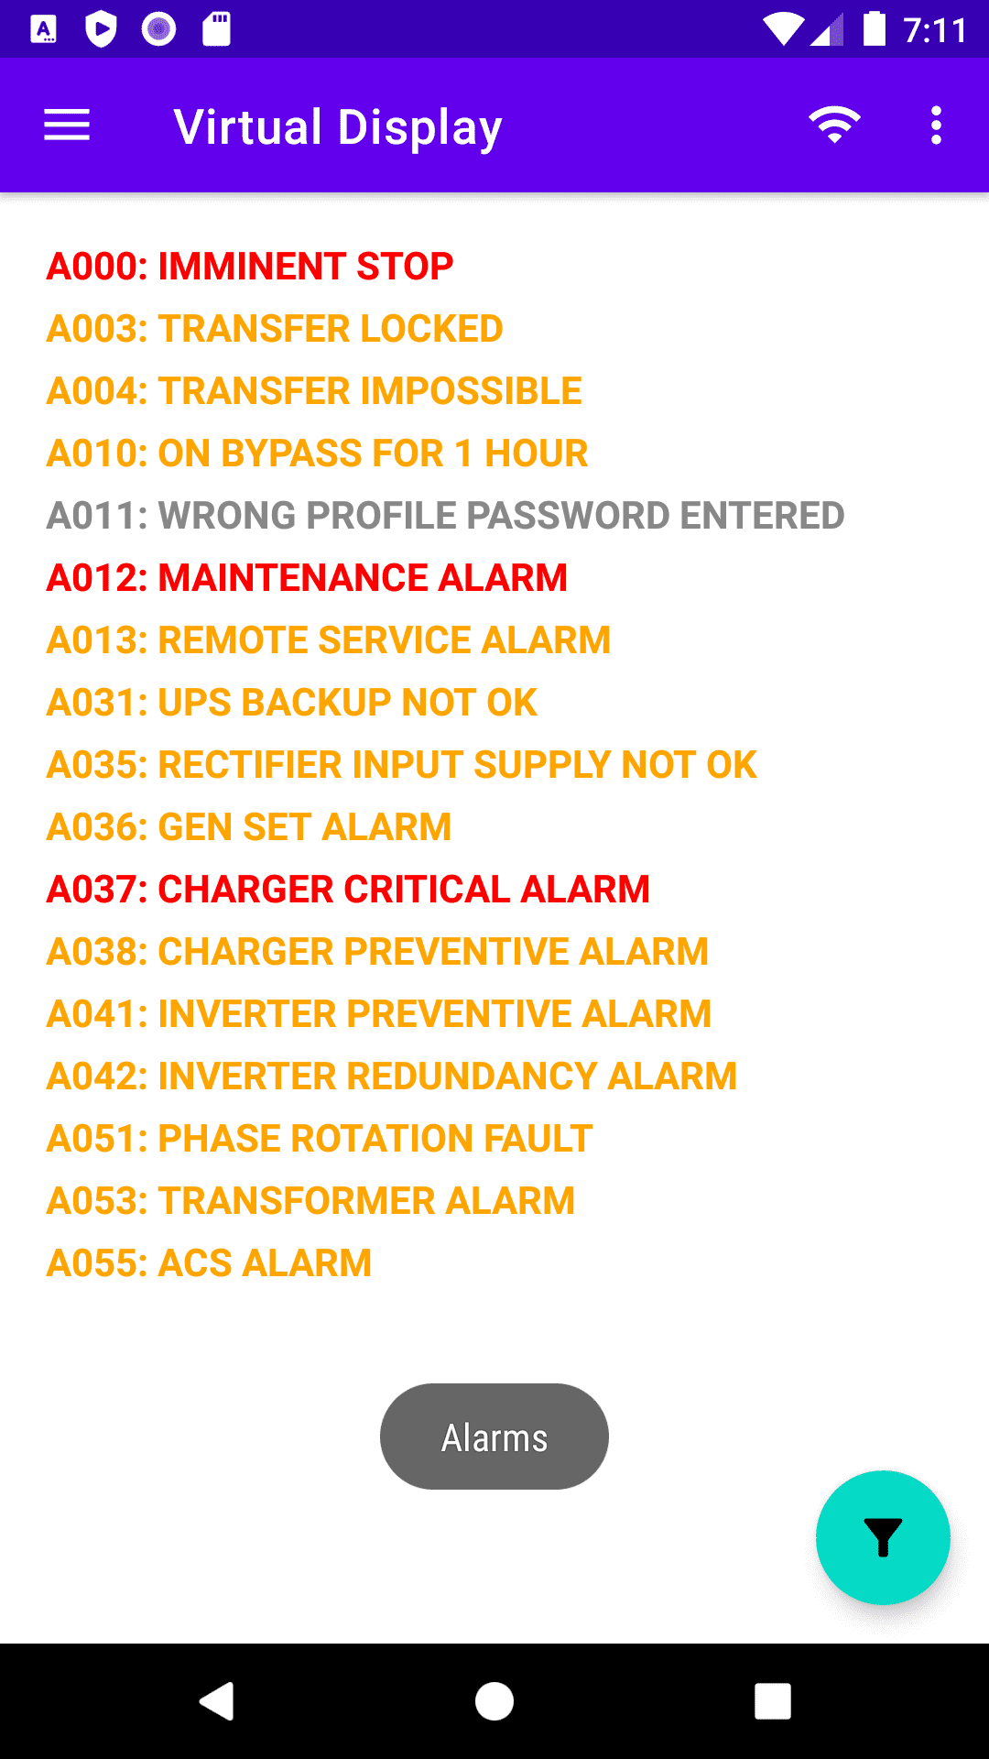
Virtual Display
28 Luglio 2022
Carbon7team - PB
‹#›

Slide 15
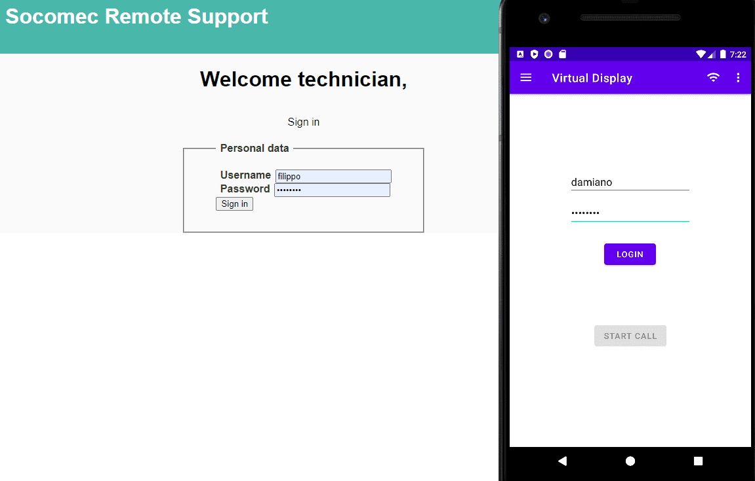
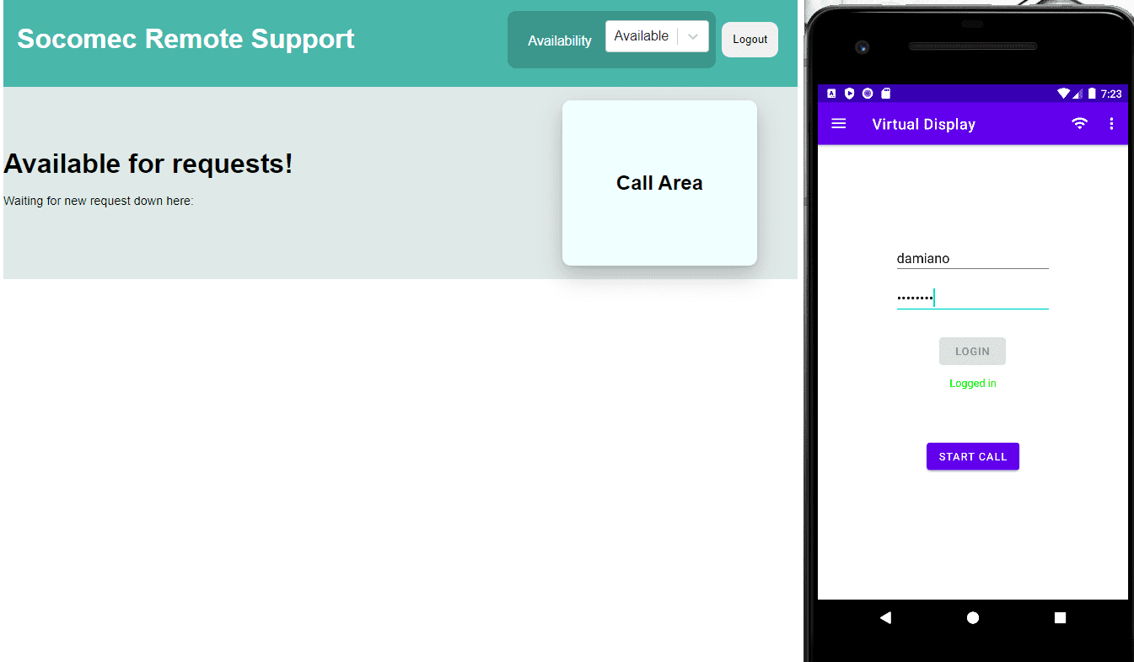
Login
28 Luglio 2022
Carbon7team - PB
‹#›

Slide 16
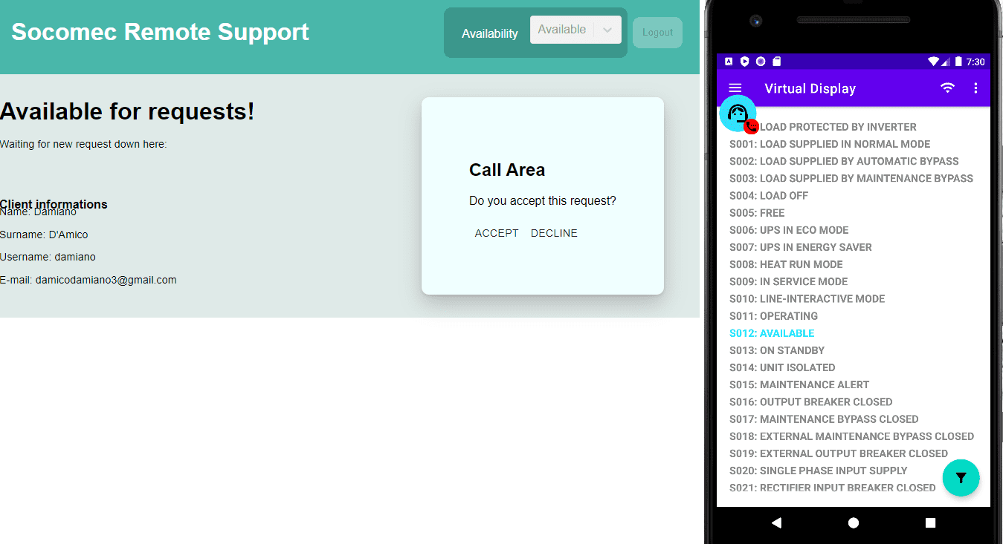
Assistenza Tecnica
28 Luglio 2022
Carbon7team - PB
‹#›

Slide 17
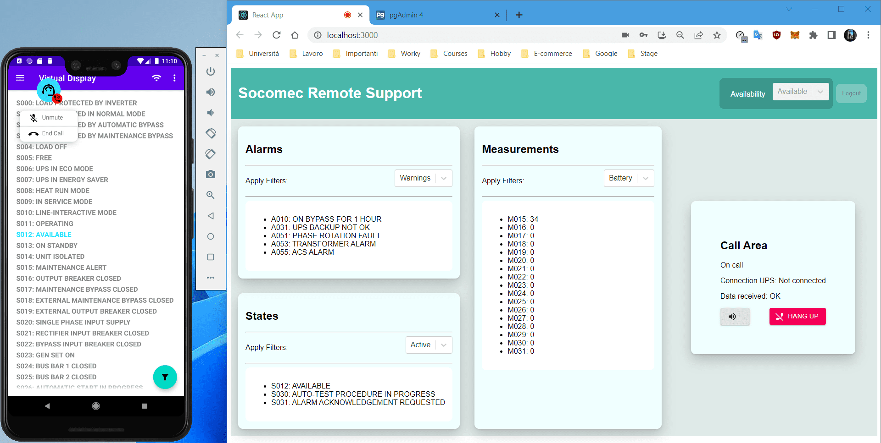
Assistenza Tecnica (2)
28 Luglio 2022
Carbon7team - PB
‹#›

Slide 18




Miglioramenti nel way of working
REVISIONE AD OGNI MODIFICA DI UN DOCUMENTO
GESTIONA ASINCRONA DEL LAVORO TRAMITE PROJECT-BOARD
MIGLIORE UTILIZZO DELLE REPO E DEGLI STRUMENTI OFFERTI DA GITHUB
28 Luglio 2022
Carbon7team - PB
6 / 16

Slide 19









Auto-valutazione
🤕
ANDAMENTO CALANTE
28 Luglio 2022
Carbon7team - PB
7 / 16

Slide 20



Difficoltà residue
PESO ECCESSIVO DEL LAVORO
MALFUNZIONAMENTO ALL’INTERNO DEL GRUPPO
DISORGANIZZAZIONE, COMPLESSITÀ E PROBLEMI
28 Luglio 2022
Carbon7team - PB
8 / 16

Slide 21
Consuntivo rendicontato
Ruolo | Ore | Costo
Responsabile | 50 (-8) | 1500 (-210 €)
Amministratore | 160 (+14) | 3400 (+200 €)
Analista | 66 (+5) | 1650 (+125 €)
Progettista | 104 (+11) | 2600 (+150 €)
Programmatore | 189 (+11) | 2835.5 (+60 €)
Verificatore | 65.5 (+1) | 982.5 (+135 €)
Consuntivo totale | 644.5 (+34) | 12967.5 (+160 €)
28 Luglio 2022
Carbon7team - PB
9 / 16

Slide 22
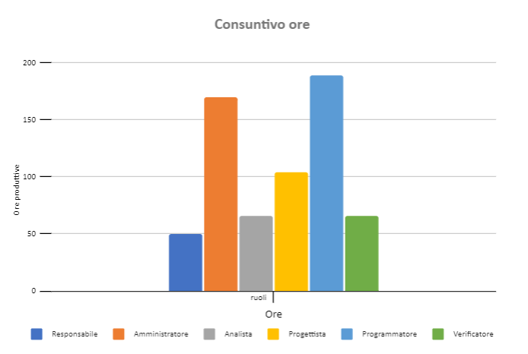
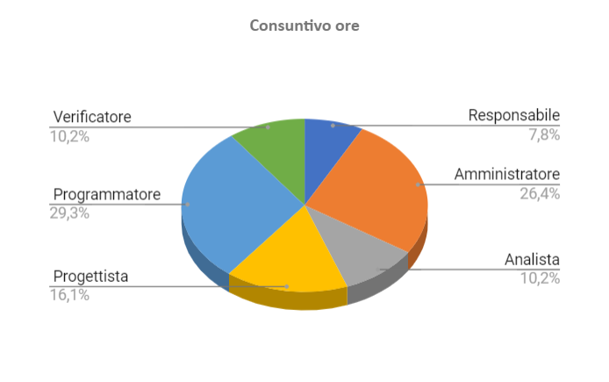
Consuntivo rendicontato ore
28 Luglio 2022
Carbon7team - PB
10 / 16

Slide 23
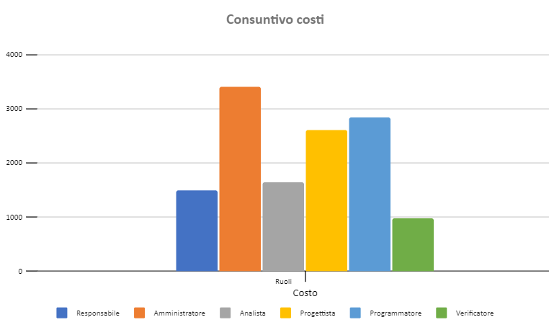
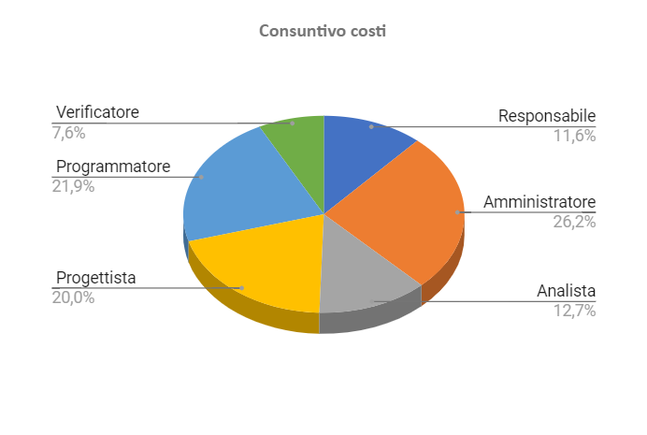
Consuntivo rendicontato costi
28 Luglio 2022
Carbon7team - PB
11 / 16

Slide 24
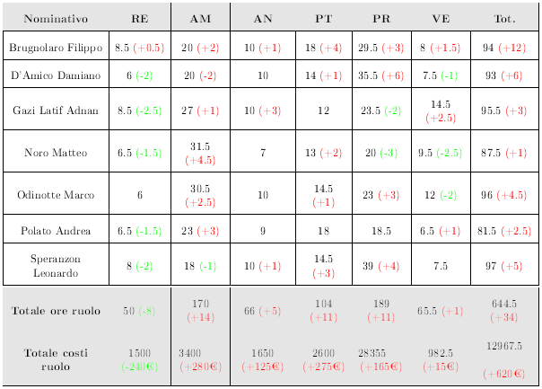
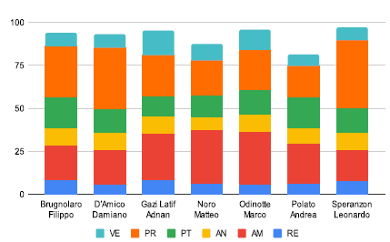
Dettaglio rendicontato
28 Luglio 2022
Carbon7team - PB
12 / 16

Slide 25
Preventivo a finire
Fase | Preventivo |  | Consuntivo
 | Ore | Costo | Ore | Costo
RTB | 268 | 5660 € | 283 | 5820 €
PB | 342.5 | 6687.5 € | 361.5 | 7147.5 €
CA | 30 | 926.5 € | - | -
Totale | 674.5 | 13894 € | - | -
28 Luglio 2022
Carbon7team - PB
13 / 16

Slide 26
Piano d’azione previsto
19/11/2021 (inizio progetto)
01/03/2022 (revisione RTB)
28/07/2022 (revisione PB)
(?) (termine ultimo)
Analisi dei requisiti
Progettazione
Sviluppo
Validazione
Un’altra revisione in data TBD (?)
28 Luglio 2022
Carbon7team - PB
14 / 16

Slide 27



Competenze guadagnate
HARD SKILLS
ESPERIENZA
SOFT SKILLS

Slide 28
Grazie per l’attenzione
carbon7team@gmail.com
www.github.com/Carbon7team
28 Luglio 2022
Carbon7team - PB

